Slide 1
第３期大阪府がん対策推進計画
緩和ケア関係
資料２
分野別検討

Slide 2
第３章 大阪府におけるがんの現状と課題
２ 大阪府のがん対策の現状と課題
(2) がん医療
①がん医療提供体制
ア がん診療拠点病院
イ がん医療連携体制
②小児・AYA世代のがん、希少がん等、高齢者のがん
の特性
ア 小児・AYA世代のがんの特性
イ 希少がん・難治性がんの特性
ウ 高齢者のがんの特性
③新たな治療法等
④がん登録
ア がん登録事業の推進
イ がん登録データの活用
⑤緩和ケア
ア 緩和ケアの普及啓発
イ 緩和ケアの提供体制
ウ 緩和ケア研修会（PEACE研修）
エ 在宅緩和ケア
(3) 患者支援の充実
①がん患者の相談支援
②がん患者への情報提供
③就労支援などのサバイバーシップ支援
ア 小児・AYA世代における学習支援・
長期フォローアップ
イ 働く世代の就労支援
ウ 高齢のがん患者の支援
(4) がん対策を社会全体で進める環境づくり
①社会全体での機運づくり
②大阪府がん対策基金
③がん患者会等との連携
第５章 個別の取組みと目標
２ がん医療の充実
（府民誰もが適切な医療を受けられる体制整備）
(1) 医療提供体制の充実
①がん診療拠点病院の機能強化
②がん医療連携体制の充実
③人材育成の充実
(2) 小児・AYA世代のがん・希少がん等・高齢者のがん
対策
①小児・AYA世代のがん
②希少がん等
③高齢者のがん医療
(3) 新たな治療法の活用
(4) がん登録の推進
①がん登録の精度向上
②がん登録による情報の活用・提供
(5) 緩和ケアの推進
①緩和ケアの普及啓発
②質の高い緩和ケア提供体制の確保
③緩和ケアに関する人材育成
④在宅緩和ケアの充実
３ 患者支援の充実
(1) がん患者の相談支援
①がん相談支援センターの機能強化
②がん相談支援センターの周知と利用促進
(2) がん患者への情報提供
(3) 就労支援などサバイバーシップ支援
①小児・AYA世代への支援
②働く世代のがん患者の就労支援の推進
③高齢者の支援
４ がん対策を社会全体で進める環境づくり
(1) 社会全体での機運づくり
(2) 大阪府がん対策基金
(3) がん患者会等との連携促進

Slide 3
第３章 大阪府におけるがんの現状と課題
２ 大阪府のがん対策の現状と課題
(２) がん医療

Slide 4
２ 大阪府のがんの現状と課題
(２)がん医療
▽ 緩和ケアについて広く府民に対する普及啓発を図るとともに、提供体制の充実、
緩和ケア研修会の受講促進等に努める必要がある。
⑤緩和ケア
ア 緩和ケアの普及啓発
○緩和ケアは終末期の医療であるという誤ったイメージが、がん患者と家族だけでなく、
医療従事者にもあったため、府内の拠点病院を中心に、関係団体や患者団体等と連携
して、緩和ケアに関する、正しい知識の普及啓発に取り組んできた。
○しかし、「大阪府におけるがん患者の悩みやニーズに関する実態調査」によると、がん
患者の半数近い人が緩和ケアを理解していないと回答し、緩和ケアの開始時期に
ついても、「がんと診断されたときから」と正しく回答された人は過半数以下など、
がん患者への普及啓発は十分とは言えない状況である。

Slide 5
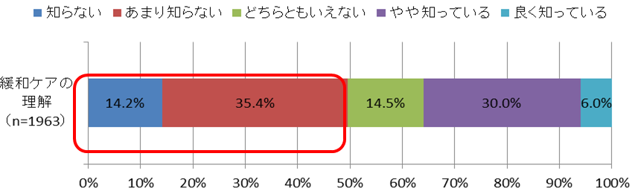
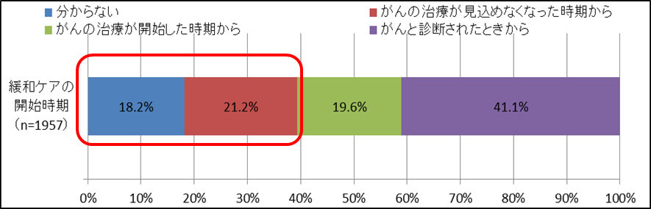
第３章 大阪府におけるがんの現状と課題
図表● 緩和ケアの理解
出典：大阪府におけるがん患者の悩みやニーズに関する実態調査
図表● 緩和ケアの開始時期
出典：大阪府におけるがん患者の悩みやニーズに関する実態調査

Slide 6
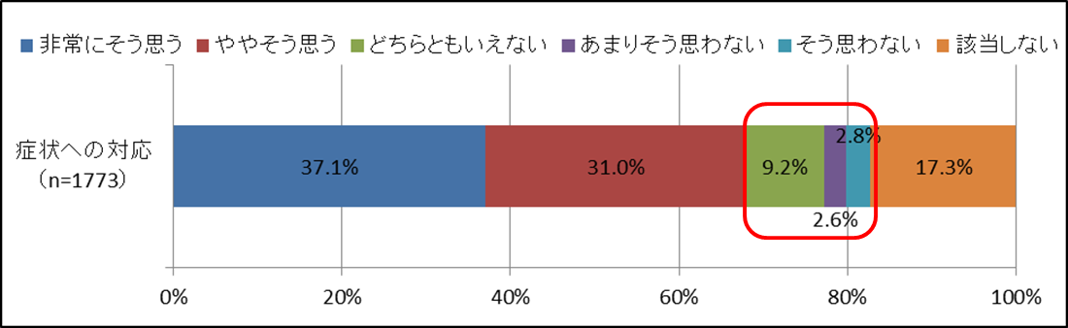
イ 緩和ケアの提供体制
○がん診療拠点病院等を中心に、がんと診断された当初から医師等による「苦痛のスクリー
ニング」が実施され、適切な緩和ケアが提供されることが必要である。しかし、「大阪府
におけるがん患者の悩みやニーズに関する実態調査」による現在かかっている病院の「痛
み等のつらい症状への対応」について、がん患者の約15％の方が充分でなかったと感じ
ており、患者の痛みや悩みに対応した取組みが求められる。
図表● 痛み等つらい症状への対応
出典：大阪府におけるがん患者の
悩みやニーズに関する実態調査

Slide 7
第３章 大阪府におけるがんの現状と課題
ウ 緩和ケア研修会（PEACE研修）
○緩和ケアが患者・家族に適切に提供されるよう、医療従事者が基本的な緩和ケアを理
解し、知識と技術を習得することが重要であることから、大阪府がん診療連携協議会
と連携し、緩和ケア研修会を開催している。
平成29年３月現在、国指定の拠点病院の医師の約９割が受講するなど、医師と医師
以外の医療従事者を合わせて、9,147人が受講している。緩和ケアの普及を図る
ため、引き続き、国指定の拠点病院以外の医師及び医師以外の医療従事者にも
受講促進を働きかける必要がある。
○緩和ケア研修会修了者の理解度には差があり、診療等実務への反映が必ずしも十分で
ないとの指摘があり、緩和ケア研修修了者へのフォローアップのあり方を検討する
必要がある。
エ 在宅緩和ケア
○大阪がん診療連携協議会では、がん患者の地域連携に主眼を置いた、連携移行時に
情報共有し使いやすいツールとして、府内統一様式のがん緩和地域連携クリティカル
パスを作成・運用している。また、二次医療圏がん診療ネットワーク協議会では、
在宅緩和ケアが受けられる診療施設を掲載した在宅緩和ケアマップ・リストを作成・
運用している。
今後、パスやマップ等のツール活用した在宅緩和ケアにおける連携を促進することが
必要である。

Slide 8
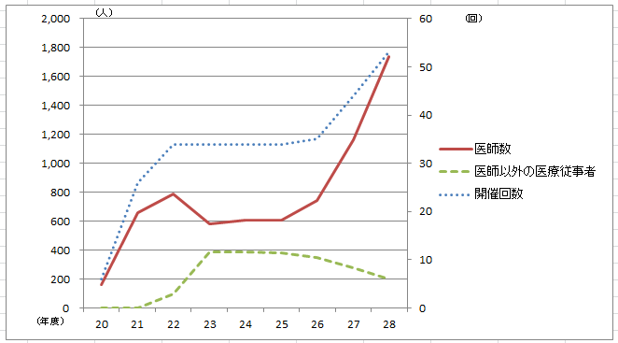
図表● 緩和ケア研修会開催状況
出典：大阪府

Slide 9
第５章 個別の取組みと目標
２ がん医療の充実
（府民誰もが適切な医療を受けられる体制整備）

Slide 10
(２)がん医療の充実（府民誰もが適切な医療を受けられる体制整備）
▽ 緩和ケアについてがん患者に対する普及啓発を図るとともに、提供体制の充実、
緩和ケアに関する人材育成等に努める。
 | 項目 | 現在の状況 | 2023年度の目標
１ | がん患者の緩和ケアを知っている割合
２ | 緩和ケアチーム介入件数
３ | 緩和ケア研修会受講者数
４ | 在宅緩和ケアに取り組む医療機関数
（5）緩和ケアの推進
①緩和ケアの普及啓発
○がん患者やその家族が適切な緩和ケアを受けることで、痛みやつらさの軽減、生活の
質の向上を図ることができるよう、がん診療拠点病院や関係機関と連携して、医療用
麻薬の使用も含め、緩和ケアに関する正しい知識の普及を行う。
②質の高い緩和ケア提供体制の確保
○大阪国際がんセンターと連携し、質の高い緩和ケアが提供されるよう、苦痛のスク
リーニングの手法や多職種チームによる緩和ケアの提供に関する研修会などを実施する。
○また、がん診療拠点病院と協力して、認定看護師など専門性が高い医療従事者が適
正に配置されるよう、人員配置等のモデルを示す。
○緩和ケアの機能を強化するため、がん診療拠点病院において、緩和ケアのコーディ
ネートや評価・改善を行う機能を持った「緩和ケアセンター」の整備・機能強化の促進
などに努める。

Slide 11
第５章 個別の取組と目標
③緩和ケアに関する人材育成
○府内における緩和ケアの提供体制を促進するために、大阪府がん診療連携協議会緩和
ケア部会と連携して、がん診療拠点病院や地域の医療機関で緩和ケアに従事する者を
対象に、がん診療拠点病院などが開催する緩和ケア研修会への積極的な受講勧奨を
行う。
○緩和ケア研修修了者が研修内容を実務へスムーズに反映できるよう、大阪府がん診療
連携協議会緩和ケア部会において、受講後のフォローアップ体制について検討する。
○がん診療拠点病院以外の病院においても、院内研修を通じて、医療従事者に緩和ケア
に関する正しい知識の習得を促進する。
④在宅緩和ケアの充実
○大阪府がん診療連携協議会緩和ケア部会を通じて、がん緩和地域連携クリティカルパ
スの運用の拡大を図る。また、二次医療圏がん医療ネットワーク協議会において、緩
和ケアマップ・リストの作成、普及を図るなどにより、在宅緩和ケアにおける連携の
促進に努める。

Slide 13
第３章 大阪府におけるがんの現状と課題
２ 大阪府のがん対策の現状と課題
(4) がん対策を社会全体で進める環境づくり

Slide 14
(4) がん対策を社会全体で進める環境づくり
▽ がん対策を社会全体で推進するためには、企業、医療関係団体、
がん患者会等、マスメディアなど様々な主体と連携した取組みが必要である。
▽ 大阪府がん対策基金の効果的な活用や、がん患者団体等との連携を図る
必要がある。
①社会全体での機運づくり
○平成23年に施行した「大阪府がん対策推進条例」では、「府民をがんから守り、健康な生活を送ることができるよう努めるとともに、がんになっても社会での役割を果たすことができ、お互いに支えあい、安心して暮らしていける地域社会を実現すること」をめざすと明記している。
○また、これまで民間企業と連携協定を締結し、がん検診受診率向上のためのイベントの開催や啓発資材の配布等に取り組んできた。がんになっても安心して暮らせる社会の実現を目指すには、行政だけでなく、医療関係団体や医療保険者、患者会及び患者支援団体、企業、マスメディアなど、社会全体で、がん患者や家族への理解を深める普及啓発や支援体制の構築が必要である。

Slide 15
第３章 大阪府におけるがんの現状と課題
(4) がん対策を社会全体で進める環境づくり
②大阪府がん対策基金
○大阪府がん対策基金は、がんの予防及び早期発見の推進その他がん対策の推進に資するため、平成２４年度に大阪府がん対策基金条例を制定した。
○がん対策基金を活用し、がん検診の受診勧奨資材を作成し、民間企業と連携して、がん予防や早期発見の推進につながる普及啓発活動を行うとともに、がん患者や家族を支える患者会の活動を支援してきたが、社会全体においてがん対策を進める必要があるため、大阪府がん対策基金の運用を継続することが必要である。
③がん患者会等との連携
○平成28年12月に改正されたがん対策基本法には、「国及び地方公共団体は、民間団体が行うがん患者の支援に関する活動、がん患者の団体が行う情報交換等の活動等を支援するため、情報提供その他の必要な施策を講ずるよう努めること」と定められたこともあり、一層、がん患者の視点に立った施策を実施するため、患者会などとの継続的な情報交換、意見交換が必要である。

Slide 17
第５章 個別の取組みと目標
４ がん対策を社会全体で進める環境づくり

Slide 18
第５章 個別の取組と目標
４ がん対策を社会全体で進める環境づくり
▽ がん患者や家族を含めた府民、医療保険者、医療関係者、企業、マスメディアなど、様々な主体と連携した取り組みを進める。
▽ 大阪府がん対策基金の効果的な活用に取組む。
▽ がん患者会等との連携促進に努める。
 | 項目 | 現在の状況 | 2023年度の目標
１ | 公民連携によるがんに関するイベントの開催件数
社会全体での機運づくり
○がん患者や家族を含めた府民、医療保険者、医療関係者、企業、マスメディアなど、様々な主体と連携し、世界禁煙デーに合わせたイベントやがん予防・がん検診に関するイベント等を通じた府民全体でがん対策を進める機運を醸成する。
(2) 大阪府がん対策基金
○大阪府がん対策基金は、平成30年５月末以降も恒久的な運用ができるように検討する。
○大阪府がん対策基金を活用し、がん患者が相互に支え合う患者会の活動の充実につながる取組みを進める。
○大阪府がん対策基金を活用した普及啓発活動について、民間団体、企業など、公民連携により、効果的な事業展開を図る。併せて、広く府民から寄附への協力を得られるように努める。
(3) がん患者会等との連携促進
○大阪がん患者団体協議会を中心に、がん患者をはじめとする関係者と大阪府における
がん対策の現状や方向性について、継続的に意見交換に努める。
○がん患者会や患者サロンなどの情報を定期的に更新し、療養情報冊子やホームページで
公表するとともに、がん診療拠点病院の相談支援センター等で情報提供を行う。

